Slide 1
Гляжу в озера синие
Подготовила материал
Специалист по социальной работе
Осинцева Елизавета Ильясовна

Slide 2
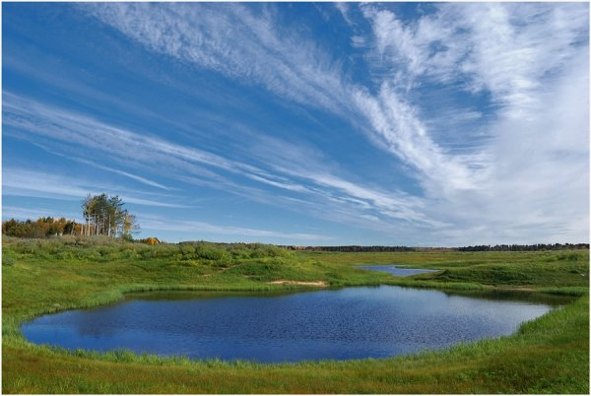

Slide 3
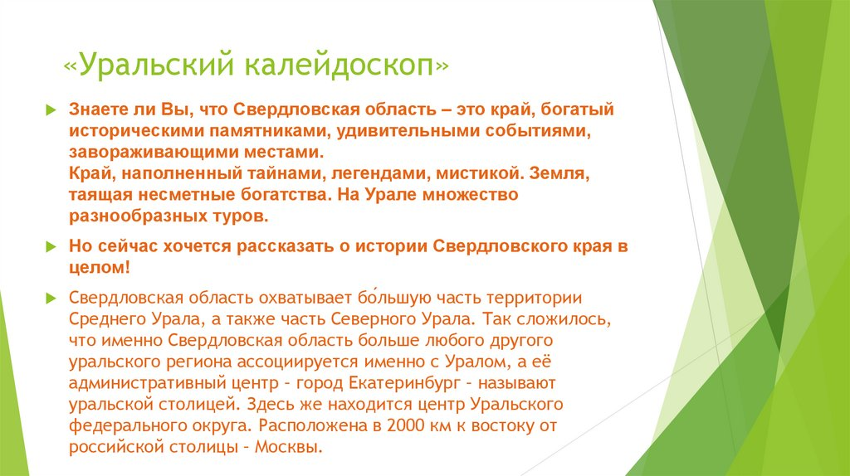

Slide 4
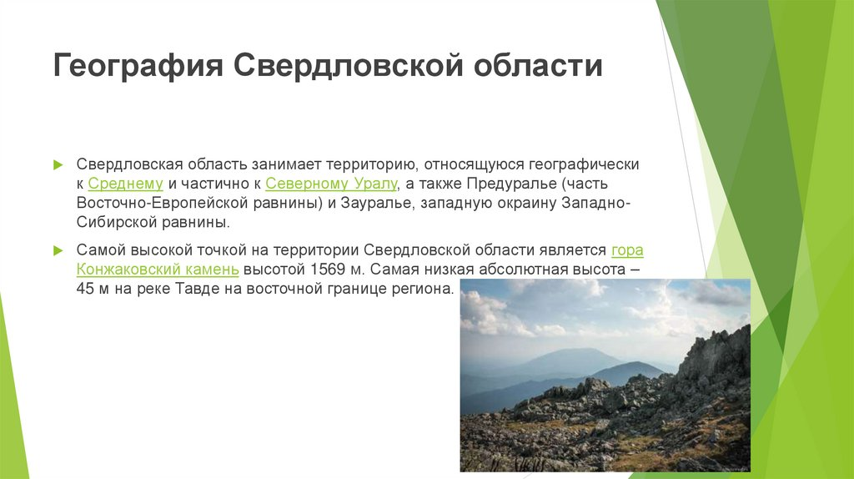

Slide 5
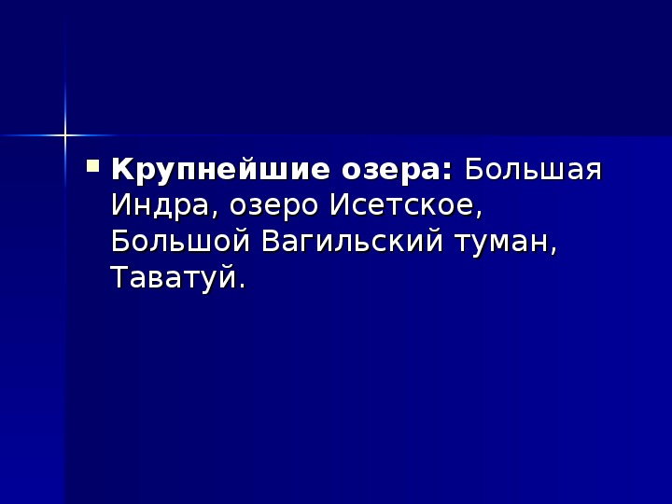

Slide 6
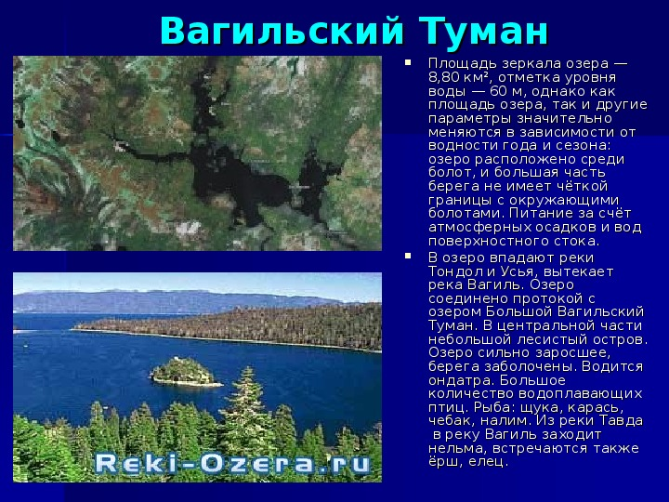

Slide 7
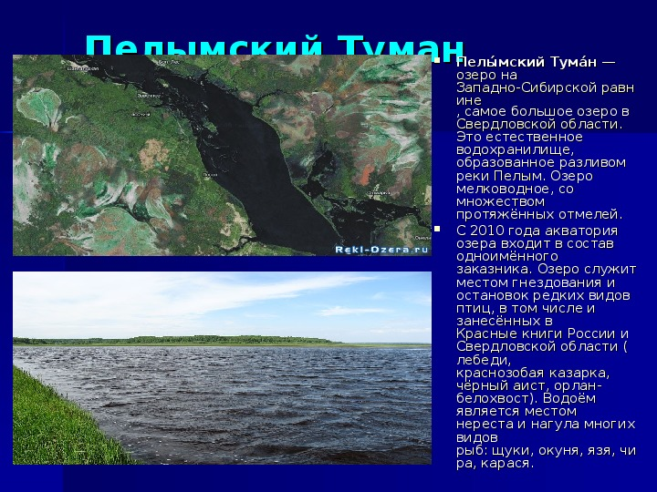

Slide 8
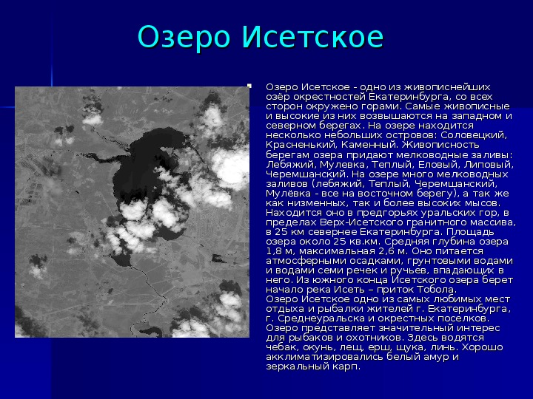

Slide 9
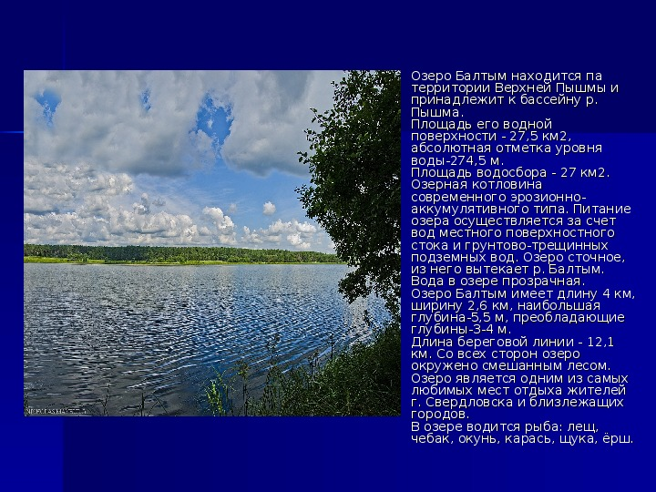

Slide 10
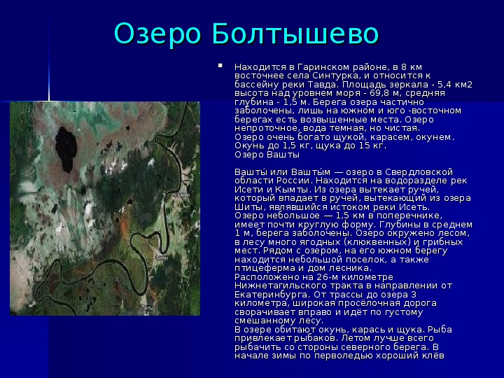

Slide 11
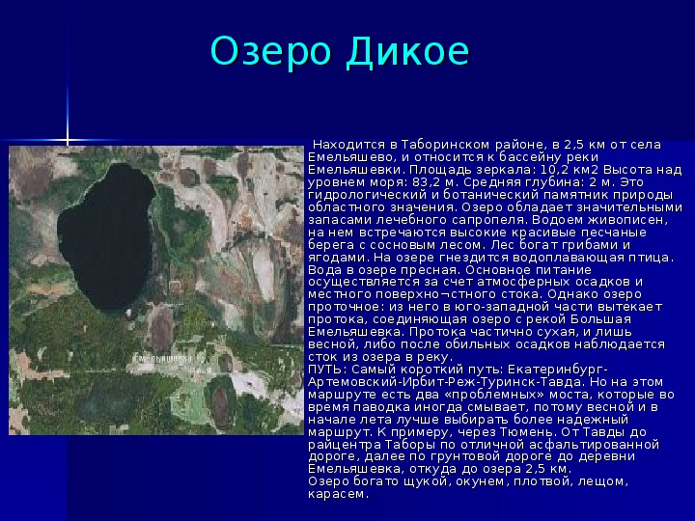

Slide 12
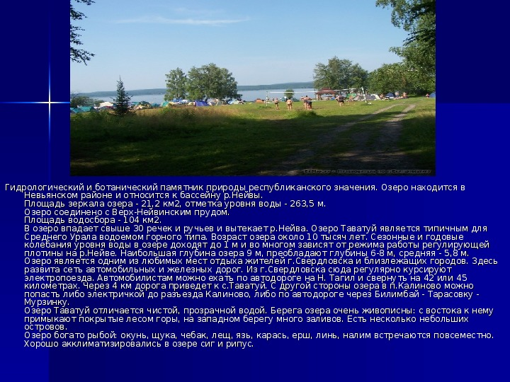

Slide 13
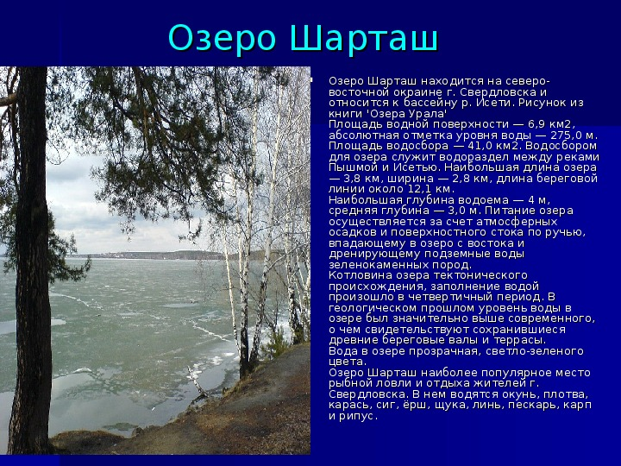

Slide 14
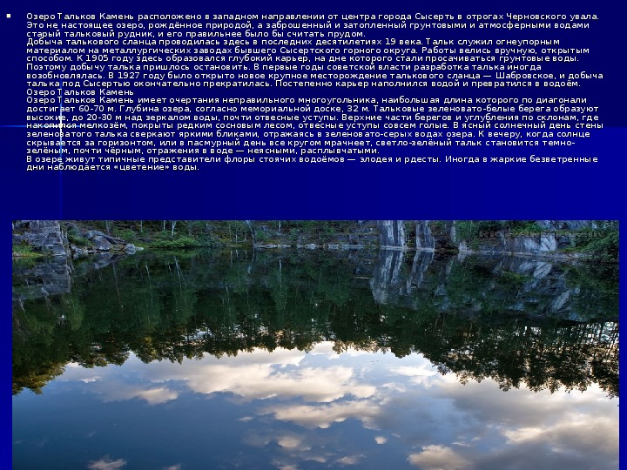

Slide 15
Использован материал:
https://znanio.ru/media/prezentatsiya_po_geografii_na_temu_ozera_sverdlovskoj_oblasti_8_klass-129625
https://shareslide.ru/okruzhayushchiy-mir/prezentatsiya-dlya-npk-shkolnikov-goluboe-ozero
https://kartin.papik.pro/ozero/40503-kartinki-k-pesne-gljazhu-v-ozera-sinie-69-foto.html

Slide 16


